Slide 1
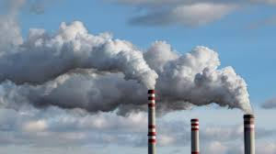
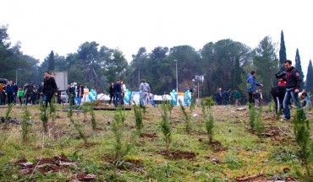
Zagađivanje vode, vazduha i zemljišta
Zagađivanje vazduha (aerozagađivanje) -sagorijevanje fosilnih goriva, drumski saobraćaj,upotreba pesticida i mineralnih djubriva, šumski požari, elektrane (termo i nuklearne) i sl.
Mjere zaštite od zagađivanja
Poboljšanje tehnoloških procesa, pošumljavanje, promjena navika (vožnja bicikla, reciklaža, smanjeno korišćenje dezedoransa i rashladnih sredstava), postavljanje vazdušnih filtera, upotreba katalizatora i apsorbera.

Slide 2
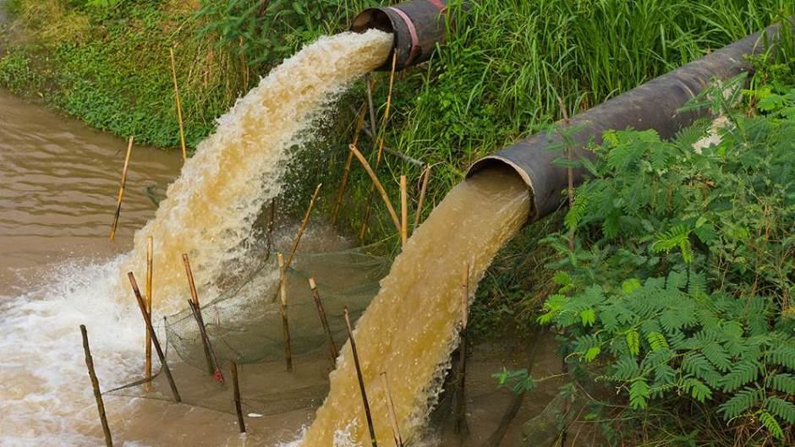
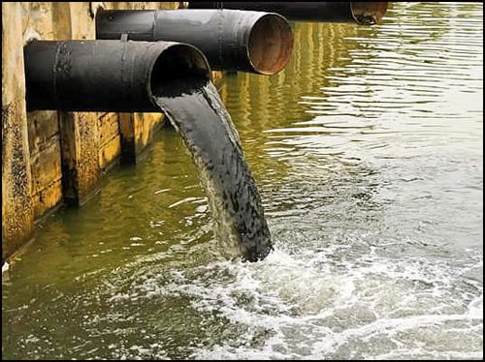
Zagađivanje voda:
Industrija (otpadne vode)
Gradska naselja (komunalne otpadne vode)
Poljoprivreda (pesticidi, mineralna đubriva)
Kisele kiše
Deponije
Saobraćaj
Mjere zaštite vode od zagađivanja:
Odstranjivanje uzroka zagađenja
Upotreba filtera
Uklanjanje deponija uz vodotokove
Prečišćavanje voda prije ispuštanja u vodotok
Štednja i racionalno korištenje vode

Slide 3
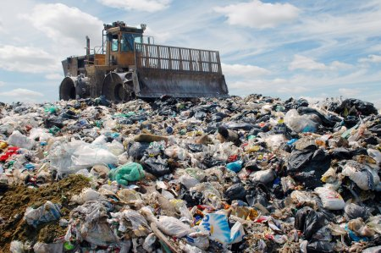
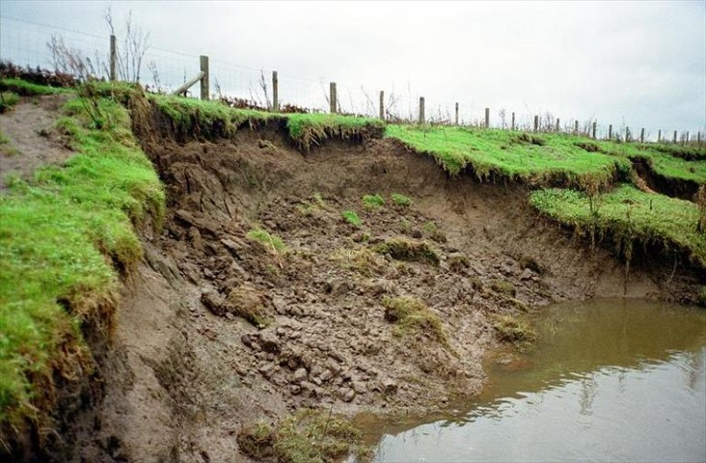
Zagađivanje zemljišta
Poljorivreda
Sječa šuma
Deponije
Otpadne vode
Rudnici (kopovi)
Poljopivreda (pseticidi, herbicidi, nitrati)
Izgradnja saobraćajnica
Industralizacija
Kisele kiše i aerozagađenje
Urbanizacija
Mjere zaštite zemljišta od zagađivanja
Ograničavanje upotrebe pesticida
Reciklaža (papir, staklo, plastika i sl.)
Pošumljavanje goleti
Zabrana sječenja šuma na brdovitim terenima
Sanitarna polja za deponije
Primjena Zakona o zemljšitu

Slide 4
Pitanja:
1.Koji su najpoznatiji negativni efekti zagađenog vazduha na ljude?
2.Navedi najvažnije zagađivače površinskih voda?
3.Na koji način se zagađuju podzemne vode?
4.Kojim hemijskm sredstvima čovjek zagađuje zemljište?
5.Nabroj mjere zaštite zemljišta od zagađivanja!

